Slide 1
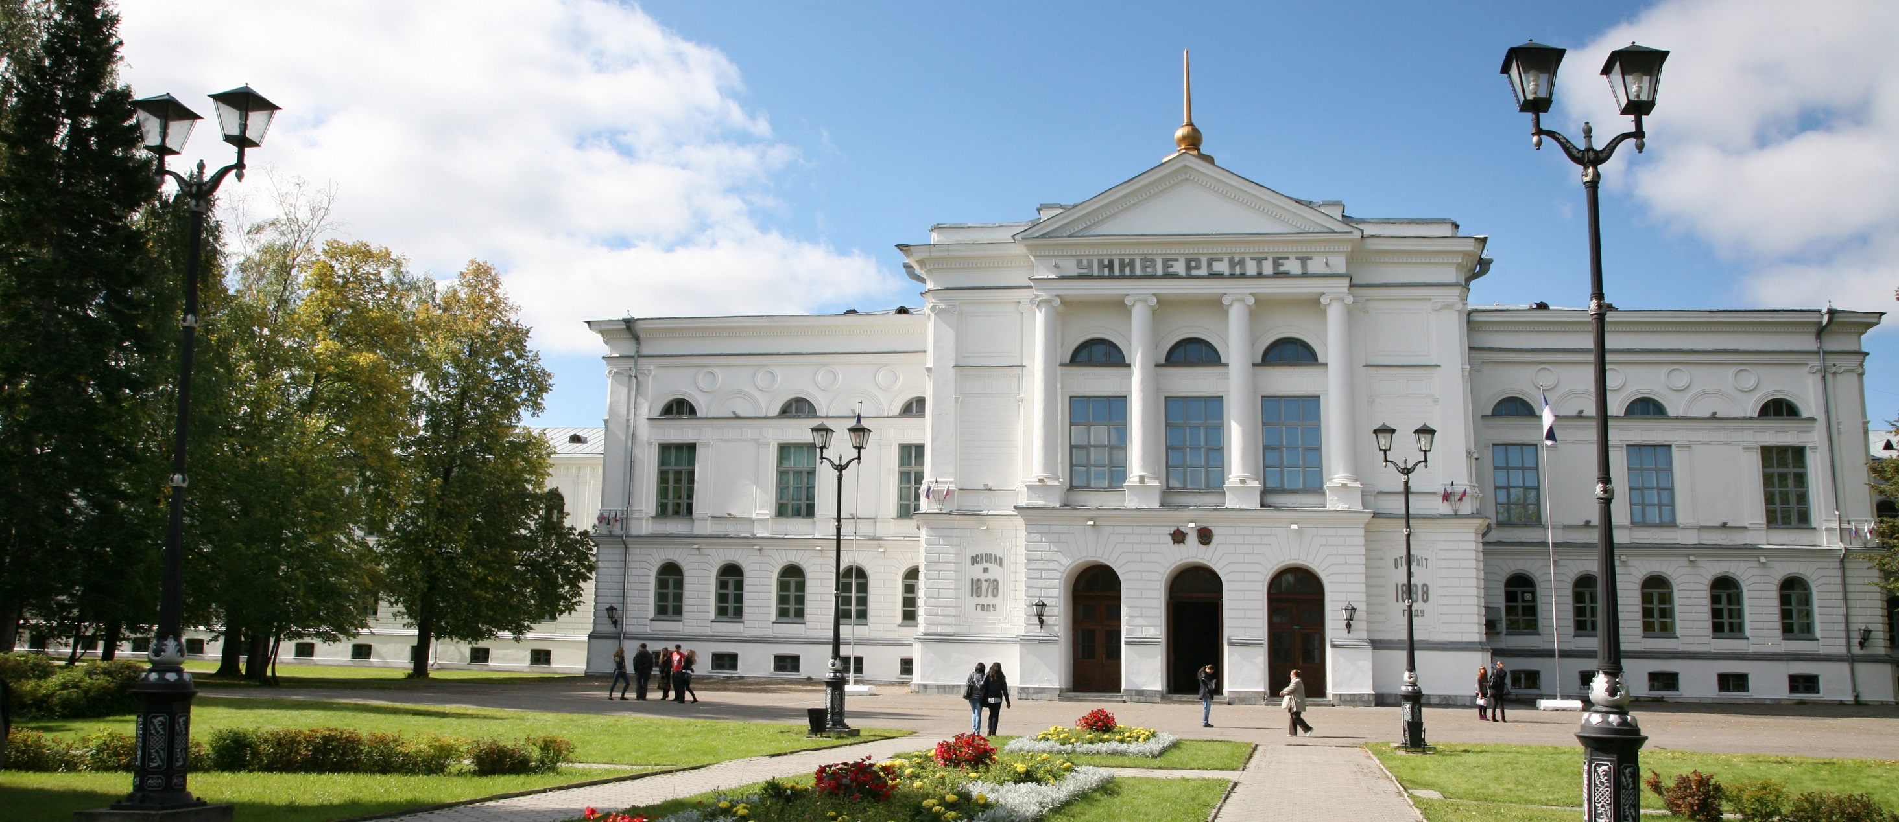

Разработка системы управления проектами с применением Agile и Scrum
Автор: Прокопьев Даниил Андреевич, группа 932204
Научный руководитель: канд. физ.-мат. наук Морозова А. С.

Slide 2
Системы управления проектами с применением Agile и Scrum
Дипломная работа посвящена разработке системы управления проектами с применением методологий Agile и Scrum, ориентированной на малые и средние команды разработчиков.
Цель дипломной работы — разработка прототипа системы управления проектами, основанной на методологиях Agile и Scrum, сочетающей простоту интерфейса, гибкость настройки и встроенные средства аналитики для эффективной работы малых и средних команд.

Slide 3
Проблема
Существующие системы управления проектами, такие как Jira, Trello и Asana, либо избыточно сложны и требуют длительного обучения, либо не обеспечивают достаточной гибкости и аналитики. Это особенно затрудняет работу малых и средних команд, которым нужна интуитивно понятная и быстро внедряемая система, поддерживающая ключевые принципы Agile и Scrum.

Slide 4
Проблема
Типичный разрыв инструментов
01
Контекст проекта распадается между таблицами, мессенджерами и личными заметками.
чаты
таблицы
заметки
02
Сложно быстро понять состояние спринта: что в работе, что заблокировано и что уже завершено.
потеря прозрачности и
ручная синхронизация
03
Для учебной или небольшой команды тяжёлые корпоративные платформы часто избыточны по сложности.
Следствие: выше риск просрочек, дублирования задач и потери общего видения спринта.

Slide 5
Решение
Разработка собственной системы управления проектами, основанной на методологиях Agile и Scrum, которая сочетает:
Простоту интерфейса (как у Trello),
Гибкость настройки процессов (как у YouTrack),
Встроенные средства аналитики и отчётности (как у Jira),
Поддержку ролей Scrum, спринтов, канбан-доски, а также интерактивного взаимодействия
И возможность быстрого внедрения и масштабирования без необходимости в сложной настройке или сторонних плагинах.

Slide 6
Цель и решение
Прозрачность
Реальные данные
Создать понятную и технологически целостную систему для управления Scrum‑проектом: от авторизации до просмотра проекта, спринтов и задач на реальных данных.
Статусы, спринты и список задач отображаются в одном месте.
Prisma + PostgreSQL вместо mock‑слоя и демо‑метрик.
Понятная навигация
Фокус на Scrum
Вместо набора разрозненных инструментов пользователь получает единую веб‑среду, в которой все сущности связаны между собой: проект → спринт → задача → комментарии.
Dashboard, Projects, Project Details и страницы задач связаны в единый workflow.
Проекты, спринты, задачи и планируемое развитие в сторону backlog / board.

Slide 7
Преимущества
Технические преимущества
Современный стек технологий
Архитектурные решения
Функциональные преимущества:
Управление проектами:
Управление спринтами:
Управление задачами:

Slide 8
Основные задачи проекта
01
02
03
04
05
Анализ
Модель данных
Инфраструктура
Интерфейс
Проверка
• определить проблемы Scrum‑workflow • собрать требования к сущностям
• спроектировать User / Project / Sprint / Task / Comment • определить связи и enum‑типы
• настроить Prisma + PostgreSQL • реализовать auth и защищённый main layout
• собрать Dashboard и Projects • добавить страницу проекта и задачи
• протестировать сценарии CRUD • подготовить почву для board и sprint flow
Результат: система вышла за рамки макета — ключевые экраны уже работают на реальной базе данных.

Slide 9



Аналоги
Jira
Trello
Asana
• сильный акцент на agile и scrum‑boards • богатая экосистема и отчётность • но высокая сложность для небольших команд
• очень простой визуальный board‑подход • быстрый старт для задач и карточек • но слабее про глубокий sprint workflow
• широкая work‑management платформа • подходит для разных типов команд • но не сфокусирована только на Scrum
Вывод: SCRUMO не пытается заменить все enterprise‑платформы; его ниша — понятное учебно‑практическое Scrum‑решение с собственной архитектурой.
Notes:
[Sources] - Jira agile positioning and scrum boards: https://www.atlassian.com/software/jira/features/scrum-boards ; https://www.atlassian.com/agile/scrum - Trello product positioning and task-management messaging: https://trello.com/ ; https://trello.com/en/use-cases/task-management - Asana work-management positioning and project/task features: https://asana.com/product ; https://asana.com/features/project-management - Logo assets used on this slide: https://atlassian.design/foundations/logos ; https://trello.com/about/logo ; https://asana.com/brand

Slide 10
Кратко об архитектуре
UI
Логика
Auth
ORM
DB
Next.js
App Router
Server Actions
+ protected routes
Credentials
+ bcryptjs
Prisma
PostgreSQL
• один стек для UI и серверной логики • прямая работа с БД без mock‑слоя • простая масштабируемость по модулям
• auth на реальной БД • Dashboard и Projects на Prisma • Project Details и Tasks pages
• zod для валидации форм • App Router для маршрутов • реальная модель Project / Sprint / Task

Slide 11
Ключевые сущности системы
Project
Sprint
User
id, name, key
description, status
goal, status
start / end, capacity
name, email, role
avatarUrl
Связи
• Project содержит Sprints и Tasks • Sprint объединяет задачи конкретной итерации • Task привязана к проекту, спринту и исполнителю • Comment хранит обсуждение задачи
Task
Comment
title, status, priority
storyPoints, deadline
content
taskId, authorId

Slide 12
Что уже реализовано
Текущий функционал
01
реальные данные
• Auth через Credentials работает на реальной БД • Main layout защищён: без сессии доступ закрыт • Projects page читает и создаёт проекты через Prisma • Dashboard показывает реальные агрегаты по задачам и спринтам • Project Details отображает проект, спринты и последние задачи • Create Task и Project Tasks page уже встроены в workflow
02
единый стек
03
маршруты и CRUD
04
основа для board

Slide 13
ИТОГИ РАБОТЫ
проанализированы существующие системы управления проектами;
разработана архитектура системы с аналитической поддержкой Scrum;
реализованы основные модули управления проектами;

Slide 14
Спасибо за внимание!

